Slide 1

2018
年终总结
汇报人：白春飞

Slide 2
目录
contents
01
健康学习工作
02
项目使我成长
03
学习加油站
04
新年展望

Slide 3
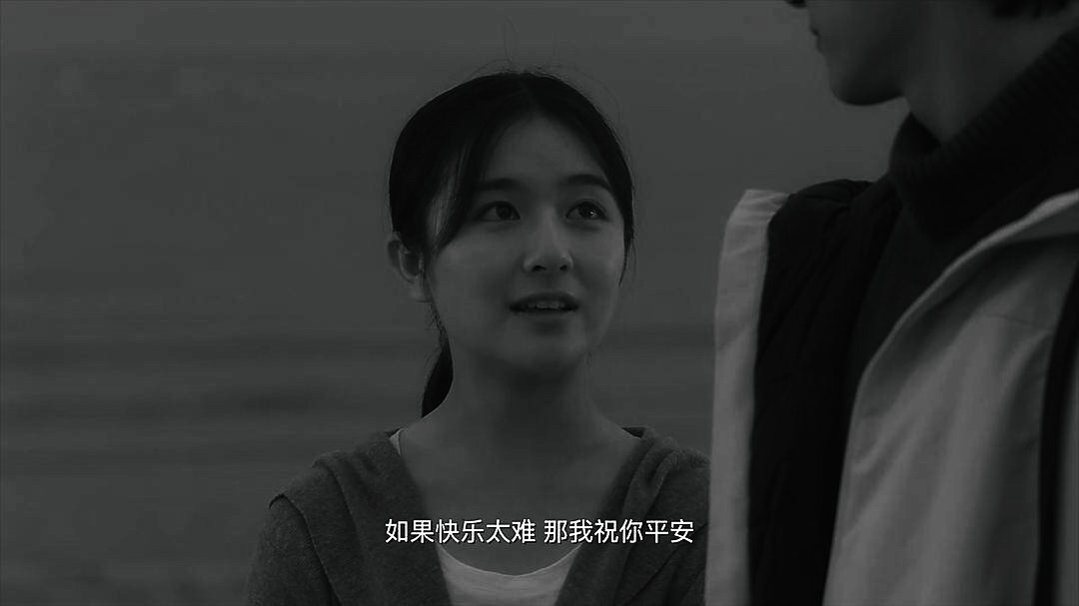
健康学习工作
1
Notes:
祝大家新的一年里健康平安

Slide 4





项目使我成长
2
短文本关键词提取排序
岩土工程监测管理系统
2018/4 – 2018/6
编程实现短文本中关键词的提取并对词语的重要性进行排序
搭建了关键词提取的展示平台
2018/6 – 2018/10
前期和岩土所讨论明确需求并编写文档
搭建一些基础性的服务和数据库平台
中期和李蓥正，潘佳鑫一起负责地质属性模块
淮安火警图文二期项目
网络舆情监控系统
2018/10 – 2018/12
帮助肖工解决一些已上线的一期系统存在的问题
和肖工沟通明确二期需求
和罗娟，张鼎，伍觉贤讲项目架构，搭建开发环境，协助罗娟，张鼎，伍觉贤进行开发工作
完成生产环境的初步搭建和协助肖工进行测试
2018/1 -- 201812
和赵知非，倪钢一起完成舆情的日常审核
协作完成舆情系统的后期运维工作
Notes:
祝愿实验室新的一年在彭老师，田老师带领下，更上一层楼。

Slide 5



学习加油站
3
Docker
Golang
服务器编程
分布式系统
网络编程
云平台
快速搭建开发环境
舆情监控系统数据库监控
小米展示平台
Netty,Zookeeper,Kafka
Netty:Java网络通信框架
Zookeeper：分布式组件协调服务
Kafka：高吞吐量的消息中间件
Notes:
大家新的一年论文paper多多，项目经验多多

Slide 6





新年展望
4
完成学位论文
积累项目经验
继续学习充电

Slide 7

谢谢

